Slide 1
Проект совместной познавательно – игровой деятельности
«семья»
АВТОР ПРОЕКТА-ВОСПИТАТЕЛЬ ГБДОУ Д\С №196
КИРОВСКОГО РАЙОНА
ШИЛОВА ЛАРИСА ВЛАДИМИРОВНА

Slide 2
проект - игровой , творческий.
длительность проекта -4 месяца ( сентябрь – декабрь)
участники проекта- воспитатели , дети средней группы , родители.

Slide 3
Семья-это труд, друг о друге забота.
Семья-это много домашней работы.
Семья-это Важно!
Семья-это сложно!
Но счастливо жить одному НЕВОЗМОЖНО

Slide 4
Цель проекта :
Формировать у детей понятие «СЕМЬЯ»
Задачи проекта:
1)Дать детям представление о семье.
2)Воспитывать любовь и уважение к членам семьи.
3)Учить проявлять о них заботу.
4)Развивать коммуникативные навыки.
5)Обогащать отношения детей и родителей опытом совместной творческой деятельности.

Slide 5
Предполагаемые итоги реализации проекта
1.Знание информации о семье.
2.Понимание значимости семьи в жизни человека.
3.Умение организовывать сюжетно-ролевые игры на основе имеющихся знаний о семье.

Slide 6
Разработка проекта
1.Донести до участников проекта значимость темы.
2.Создать развивающую среду: подобрать игрушки, атрибуты для игровой, театрализованной деятельности, дидактические игры, иллюстрированный материал, художественную литературу по теме «семья.»
3.Подобрать материалы для продуктивной деятельности детей.
4. Презентация проекта

Slide 7
Выполнение проекта
Основные направления развития образовательных областей
Социально- личностное развитие
Социализация:
-развитие игровой деятельности;
-формирование гендерной, семейной принадлежности;
-приобщение к общепринятым нормам и правилам;
-развитие взаимоотношений со взрослыми и сверстниками;

Slide 8
труд
-развитие трудовой деятельности;
-формирование первичных представлений о труде взрослых
Сюжетно-ролевые игры:
«семья», « день рождения» , «детский сад» ,»в гостях» , «поликлиника», «больница» ,»кукла заболела» ,»магазин»,»салон красоты».
Дидактические игры:
«чьи детки?», «кому что ?», «моя квартира»,»разложи по местам»,»кем быть?» «третий лишний»,»полезные и вредные привычки».
Строительные игры:
«мебель для комнаты», «моя квартира», «строим дом»,»магазин»
Игры- драматизации:
«репка», «три поросёнка», «три медведя».

Slide 9
Познавательно – речевое развитие
коммуникация
-развитие свободного общения со взрослыми и детьми
-развитие всех компонентов речи в разных формах и видах детской деятельности;
познание
-формирование представлений об окружающих предметах, их назначении;
-расширение кругозора;
-знакомство с профессиями взрослых;

Slide 10
Чтение художественной литературы
-приобщение детей к литературе;
-развитие литературной речи;
Тематические беседы по темам:
«давайте познакомимся» ,«моё имя», «моя семья»,»профессии моих родителей»,» «как я помогаю маме».»мой выходной день»;
сюжетные картинки ,иллюстрации по теме «семья»;
речевое творчество детей:»вот какая мама- золотая прямо»;
чтение рассказов, сказок, стихов , пословиц и поговорок о семье:
А. Барто «Помощница»;Л. Драгунский «Денискины рассказы»;
Ш. Перро»Красная Шапочка»; р.н,сказка «Сестрица Алёнушка и братец Иванушка»4К. Чуковский « Мойдодыр»; И. Токмакова «Вот какая мама» и др.

Slide 11
художественно – эстетическое развитие
Развитие продуктивной деятельности детей
рисование:
«мамин портрет». «мой папа «,» это –Я».,»мой дом»,»мой любимый питомец»,»картинка в подарок» и др.
аппликация:
«платье для мамы».»галстук для папы»,»дом мод»,»ваза с цветами»,»бабушке в подарок « и др.

Slide 12
взаимодействие с родителями
-помощь в изготовлении атрибутов для сюжетно- ролевых игр;
-мини –альбомы «Моя семья»
-составление творческого рассказа «Наш выходной день» и его презентация ;
-участие в проведении досуга «Мама, папа ,я – дружная семья»

Slide 13
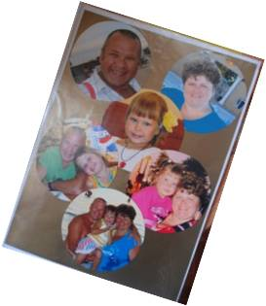
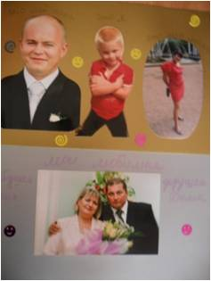
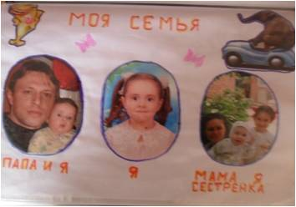
Выполнение проекта.
Мини- альбомы « моя семья»
Совместное участие детей и родителей

Slide 14
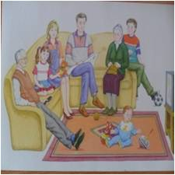
Рассматривание сюжетных картинок ,
иллюстраций по теме «семья»;
чтение художественной литературы:
рассказы, сказки , стихи, пословицы и поговорки о семье.

Slide 15
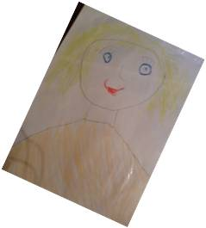
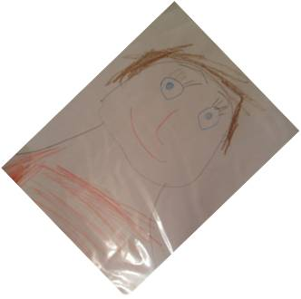
детское художественное творчество
рисование- «портрет мамы»

Slide 16
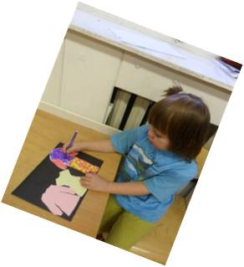
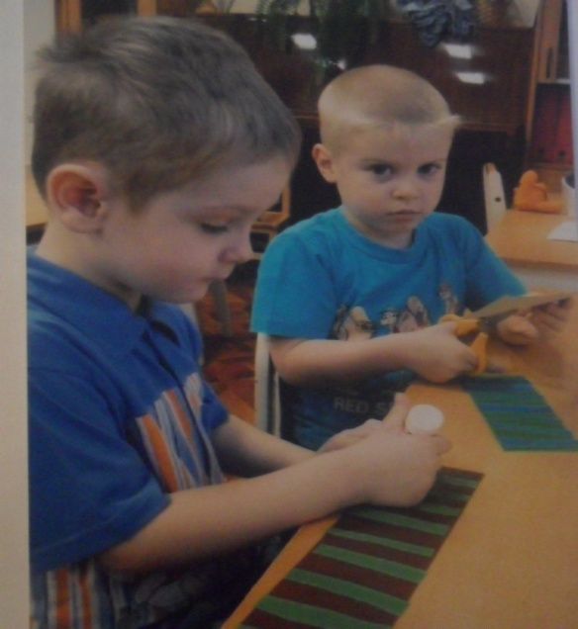
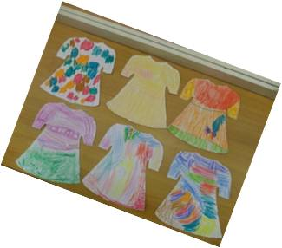
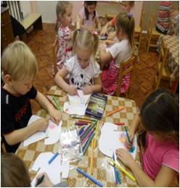
Аппликация
«дом мод»
«платье для мамы»
«шарфик папе»

Slide 17
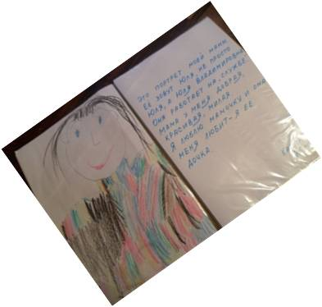
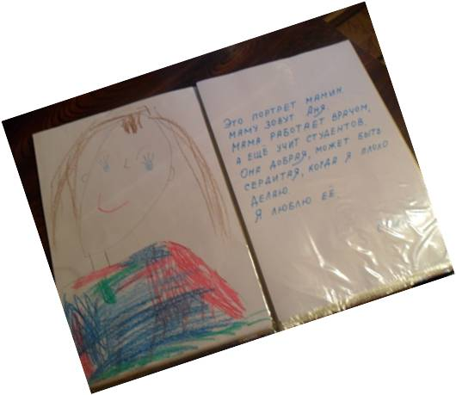
Детское речевое творчество
« моя мама»

Slide 18
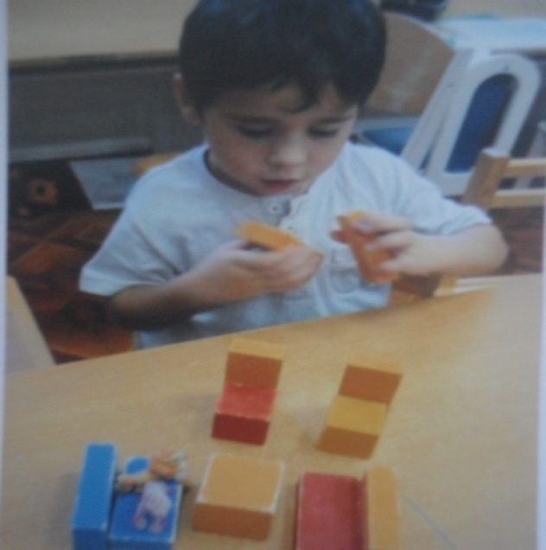
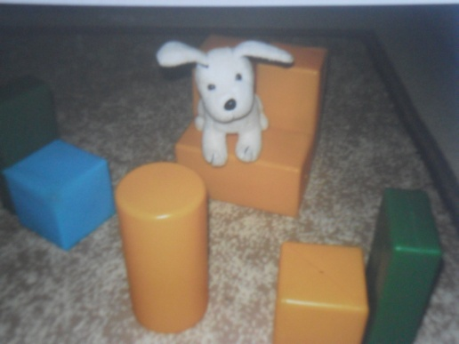
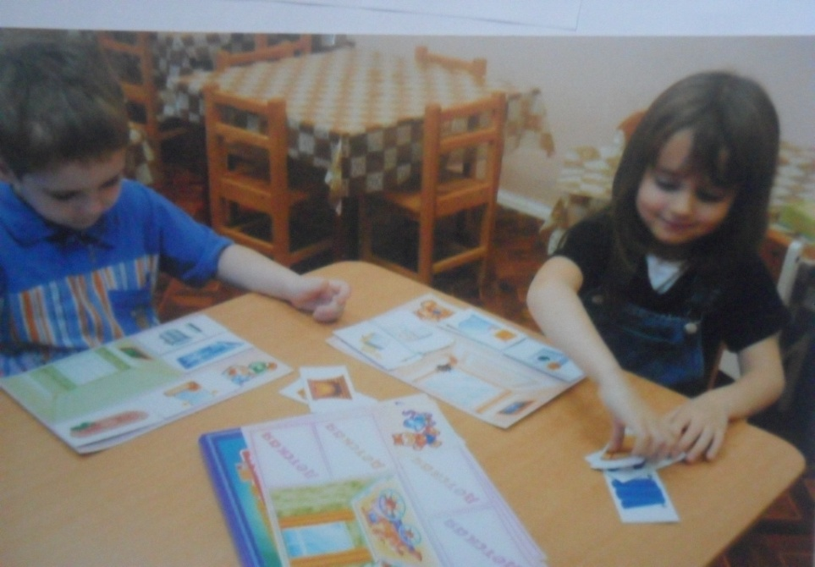
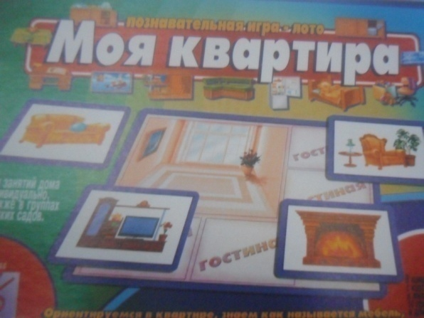
Строительные игры
Дидактические игры

Slide 19
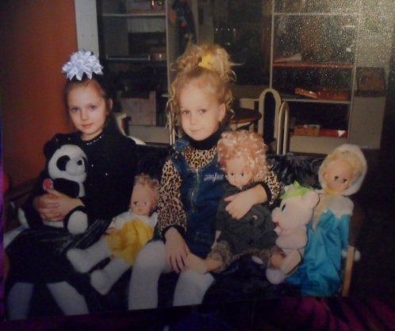
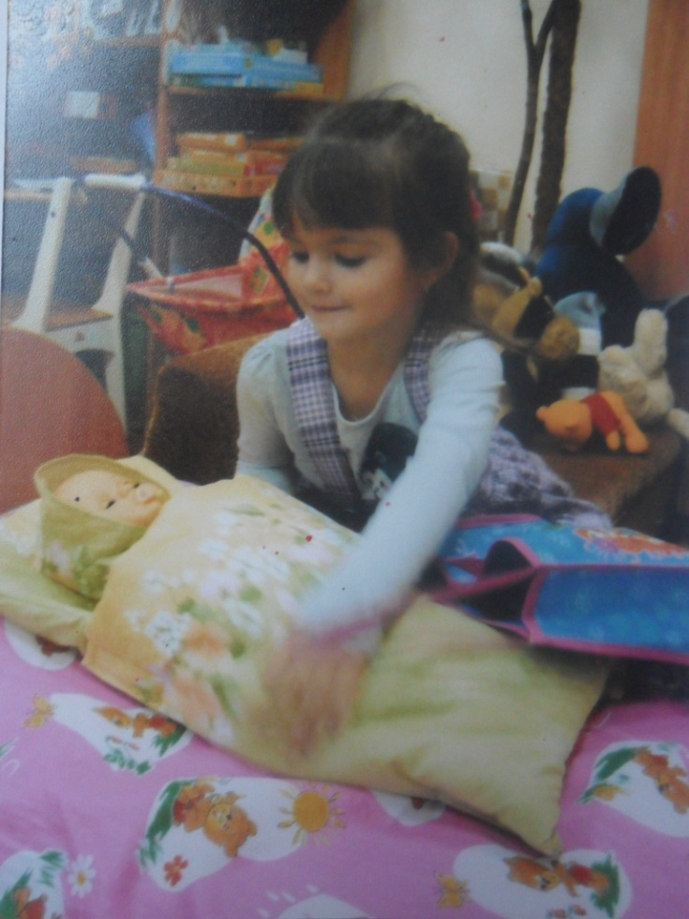
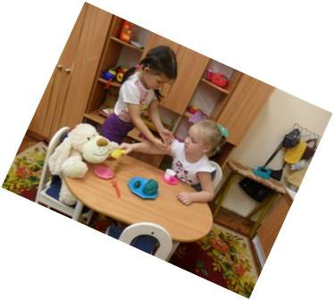
Сюжетно – ролевые игры
семья

Slide 20
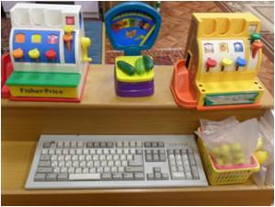
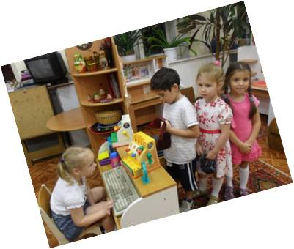
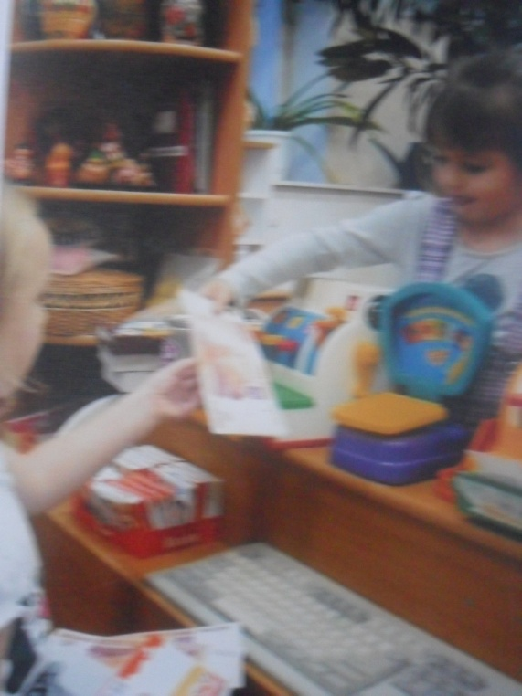
«магазин»

Slide 21
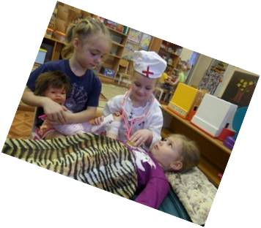
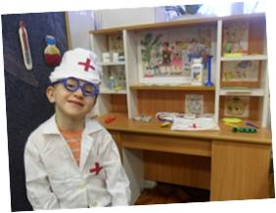
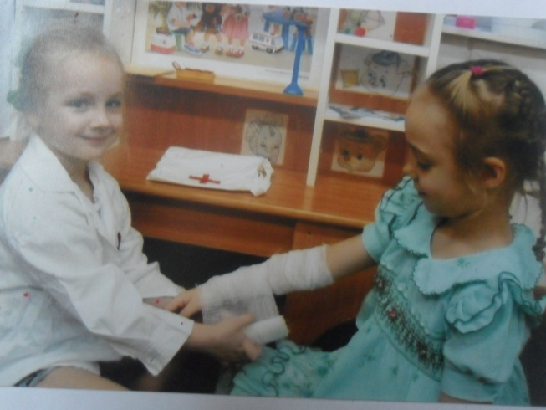
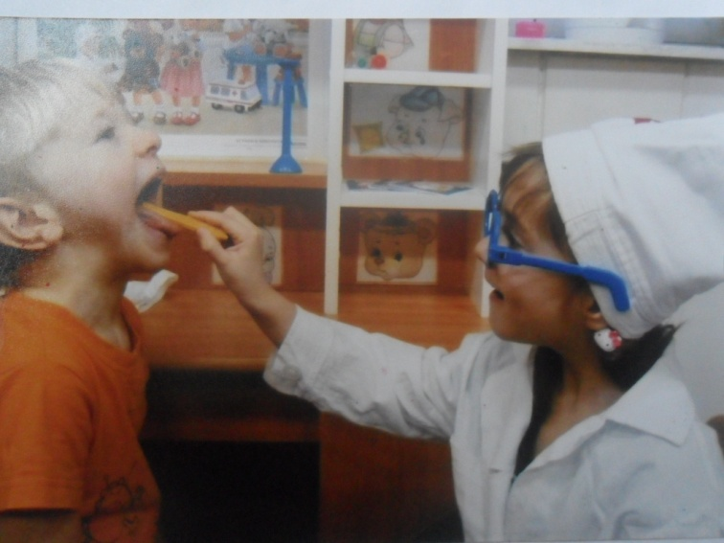
«больница»
«поликлиника»

Slide 22
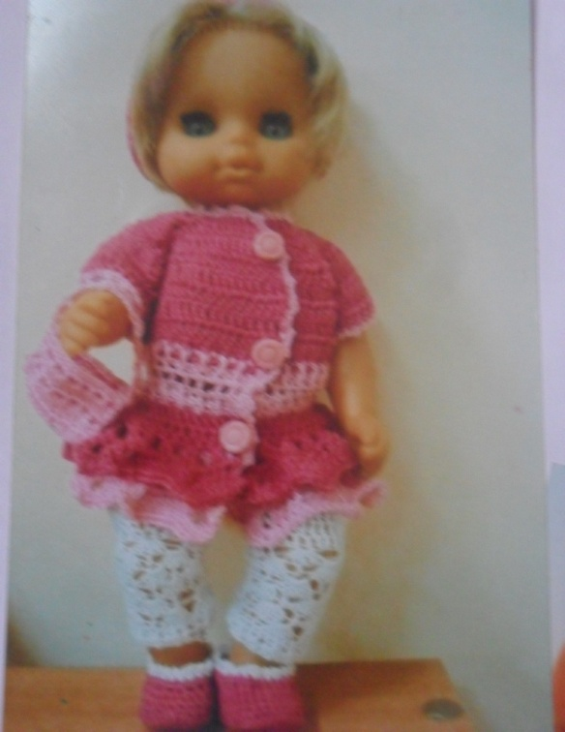
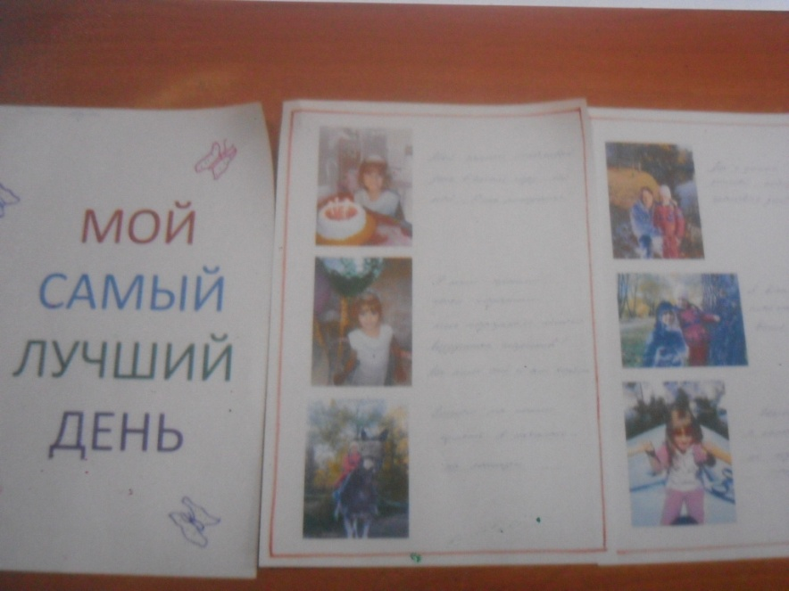
Взаимодействие с родителями
Творческие рассказы « мой выходной день»
Помощь в изготовлении атрибутов к сюжетно – ролевым играм

Slide 23
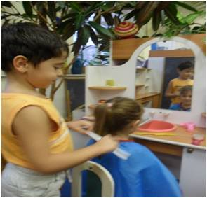
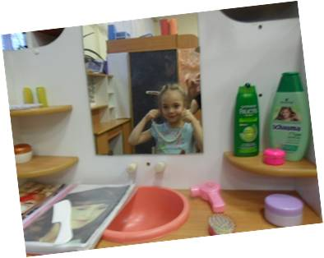
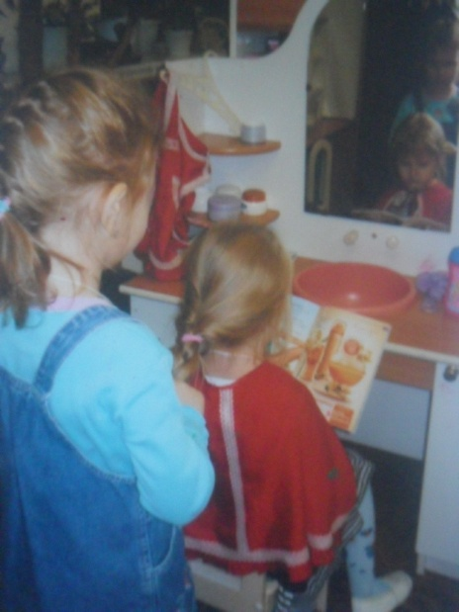
«салон красоты»

Slide 24
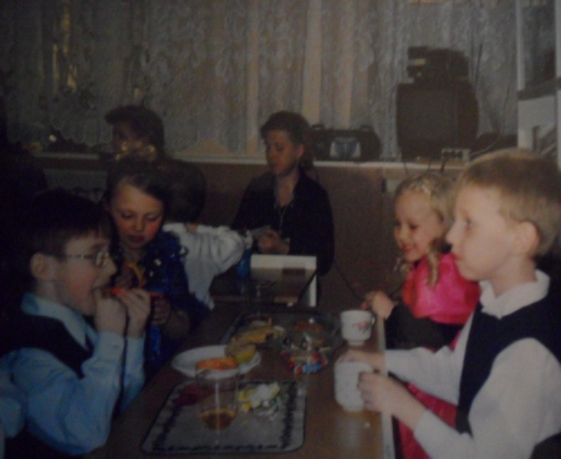
презентация проекта
проведение досуга : «мама ,папа , я –дружная семья»
План досуга
1-рассказ воспитателя о реализации проекта;
2-презентация родителями творческих работ «мой выходной день»;
3-игровая программа;
4-совместное чаепитие;

